Slide 1
Konstytucja Trzeciego Maja
3 maja 1791 rok, pierwsza konstytucja w Europie

Slide 2
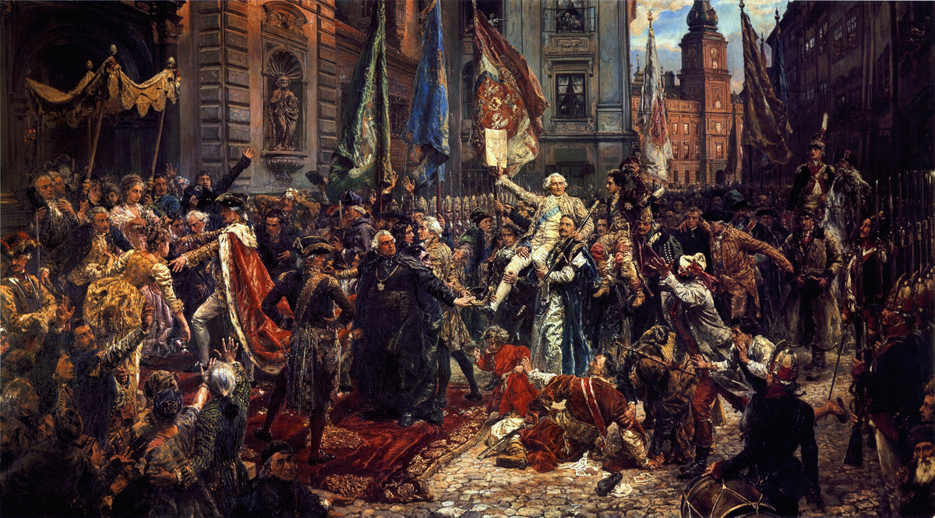
Jan Matejko, „Konstytucja 3 Maja 1791 roku”

Slide 3
Jak do tego doszło?
Polska niemal od początku XVIII w. była uzależniona od wschodniego sąsiada, słaba, jej ustrój wymagał naprawy.
Zdawano sobie już z tego sprawę w latach dwudziestych XVIII wieku.
Król Stanisław August Poniatowski oraz Familia Czartoryskich wskazywali na potrzeby przemian.
Kiedy wbrew stanowisku Rosji próbowali te reformy przeforsować, Polska zapłaciła za to pierwszym rozbiorem w 1772 roku.

Slide 4
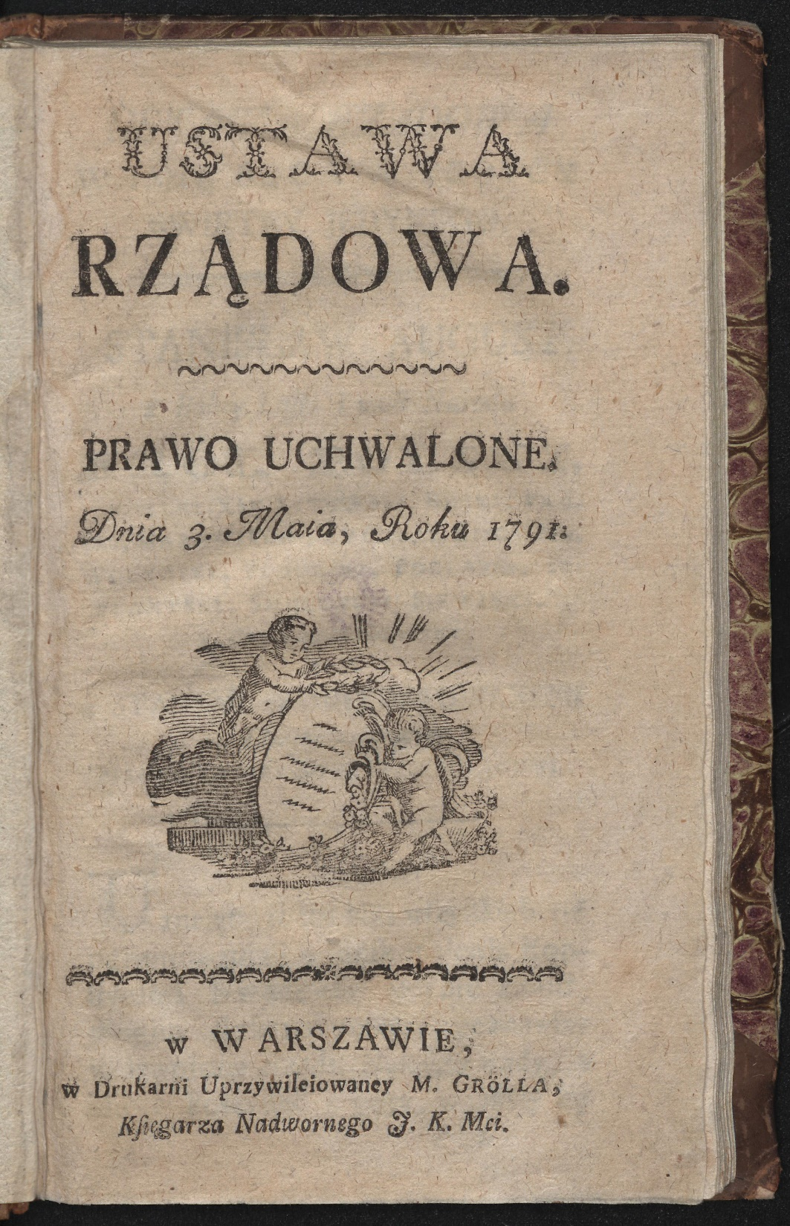
Droga do konstytucji
Caryca prowadząc wojnę z Turcją i Szwecją, udawała obojętność wobec działań Warszawy, co dało sejmowi możliwość czteroletniej działalności.
Ster przejął zorientowany proprusko Ignacy Potocki, przywódca reformatorskiej części opozycji.
Opozycja ta zdobyła w sejmie większość, którą stracił Stanisław August, szykanowany jako zwolennik orientacji prorosyjskiej.

Slide 5
Sejm Czteroletni
Sejm Czteroletni rozpoczął obrady w 1788, jednak dopiero latem 1790 wprowadzono do sejmu projekt nowej konstytucji autorstwa Ignacego Potockiego.
Osłabiał on władzę króla, czynił bezsilnym rząd, a sejmowi kazał tworzyć ustawy z większości instrukcji poselskich. Projekt likwidował także wolną elekcję i ustanawiał tron dziedziczny.
W listopadzie odbyły się sejmiki poselskie. Znaczące zwycięstwo wyborcze odniósł Stanisław August, który odzyskał w parlamencie większość, natomiast koncepcja Potockiego dotycząca rządzenia Rzecząpospolitą została przez sejmiki skompromitowana.

Slide 6
„Uchwalenie Konstytucji 3 maja”, Kazimierz Wojniakowski

Slide 7
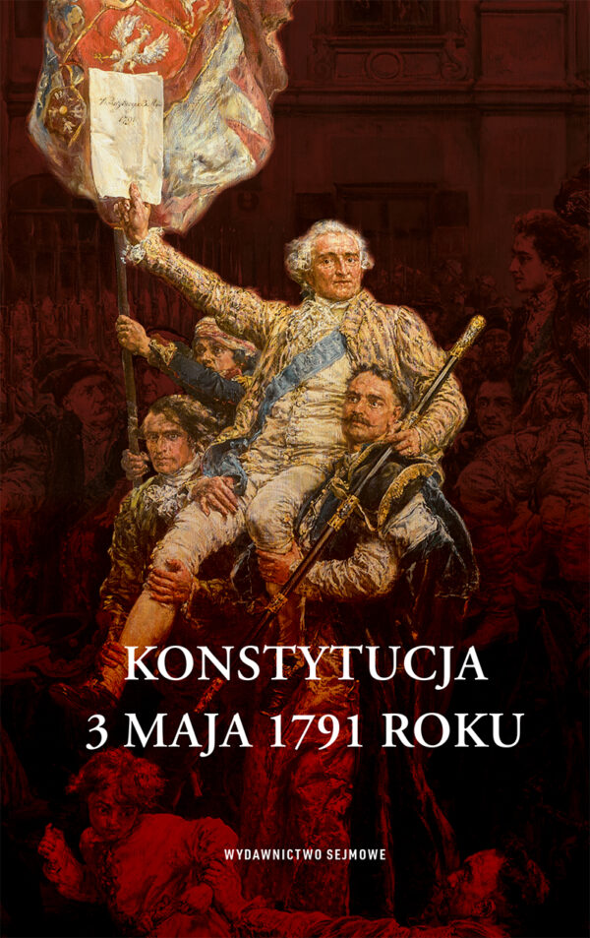
Projekt konstytucji
Ustalono, że projekt konstytucji będzie przygotowany w sekrecie pod kierunkiem króla, a następnie przedstawiony sejmowi w całości do zatwierdzenia.
Od końca grudnia król pracował nad projektem ustawy zasadniczej, która miała wyraźnie monarchistyczny kierunek.

Slide 8
„Wiwat maj, trzeci maj”
Przedstawienie sejmowi zaplanowano na okres tuż po świętach Wielkanocnych, kiedy większość posłów nie wróciła jeszcze do Warszawy, ponieważ obawiano się sprzeciwów konserwatystów.
Przebieg sesji był wyreżyserowany, po otwarciu obrad sejmowych, odczytano odpowiednio dobrane depesze dyplomatyczne, z których wynikało, że Polsce grozi kolejny rozbiór.
Ignacy Potocki zwrócił się do króla, aby „odkrył widoki swoje ku ratowaniu ojczyzny”. Stanisław August odparł, że otrzymał projekt ustawy rządowej, nie ujawniając jej autora.

Slide 9
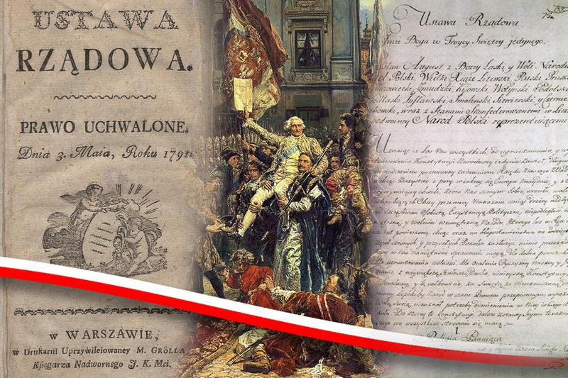

Slide 10
„Wiwat maj, trzeci maj”
Wzbudził on wiele głosów sprzeciwu. Oponenci, którzy byli jednak w mniejszości, nastawali zwłaszcza na artykuł o dziedziczności tronu.
Przed Zamkiem Królewskim obstawionym przez oddziały garnizonu warszawskiego przez księcia Józefa Poniatowskiego gromadził się tłum, gotów ratować Konstytucję przed jej przeciwnikami.
Sesja trwała siedem godzin. Uchwalenie Ustawy Rządowej udało się przeforsować przez aklamację, a król uroczyście zaprzysiągł konstytucję.
Zdawano sobie sprawę z podniosłości tego czynu. Sejmujący mieli przekonanie, że ratują państwo przed upadkiem.

Slide 11
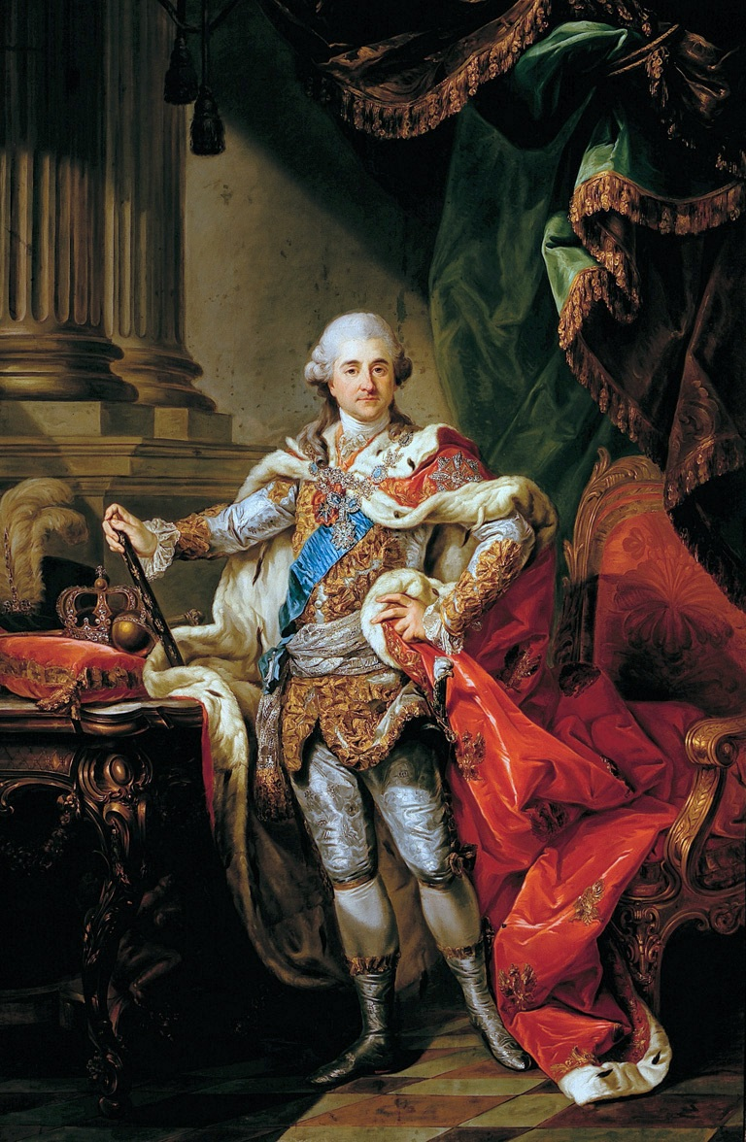
Treść Konstytucji 3 maja
Konstytucja była przełomowa z wielu punktów widzenia.
Umożliwiła sprawne działanie sejmu, z którego wyrugowano „liberum veto”.
Wprowadzono głosowanie większością
Decyzje sejmu nie mogły być kwestionowane przez sejmiki.
Stanisław August Poniatowski

Slide 12
Treść Konstytucji 3 maja
Tworzyła sprężystą władzę wykonawczą z rządem zwanym Strażą Praw i „niemalowanym” (realnie, a nie tylko formalnie działającym) królem na czele, przyjmując monteskiuszowski trójpodział władzy.
Mieszczanie, choć nie stanowili osobnej izby parlamentu, zyskali realny wpływ na ustawodawstwo przez swoich „ablegatów”.
Chłopów uznano za integralną część narodu i „najdzielniejszą kraju siłę”.
Konstytucja traktowała religię rzymsko-katolicką jako panującą, jednak wszystkim innym wyznaniom zapewniała również tolerancję.

Slide 13
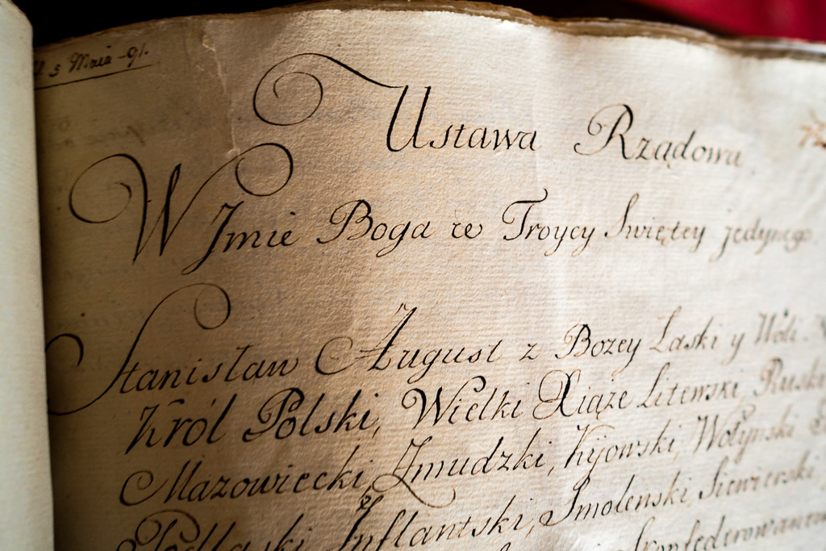

Slide 14
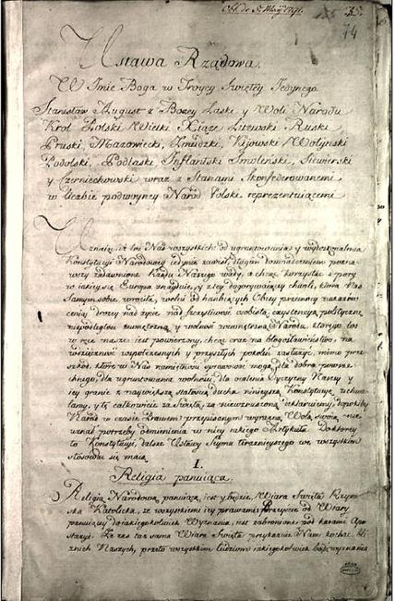
Legenda Konstytucji 3 maja
Rok obowiązywania Konstytucji pokazał, że jej rozwiązania zapewniły sprawne działanie państwa. Z zagranicy docierały bardzo pozytywne oceny.
Została zniweczona już w połowie 1792 r. interwencją Rosji, wezwaną przez konserwatywną opozycję w formie konfederacji targowickiej.
Po upadku Rzeczypospolitej Konstytucja 3 maja stała się symbolem wielkich dokonań i dowodem na to, że można było stworzyć silne, sprawne i nowoczesne państwo.

Slide 15
„Wiwat maj, trzeci maj”
3 maja 1791 rok --–232 lata--- 3 maja 2023 rok
Prezentację wykonała: Julia Łukasiewicz

Slide 16
Bibliografia
https://dzieje.pl/wiadomosci/231-lat-temu-uchwalono-konstytucje-3-maja
https://ciekawostki.online/ciekawostki/224/o-konstytucji-3-maja/?utm_content=cmp-true

